Slide 1
Интерактивная игра
Экологический
калейдоскоп

Slide 2
Инструкция
В игре участвуют 2 команды. На игровом поле дано 5 категорий по 4 вопроса разной стоимости. Каждая команда по очереди выбирает категорию и вопрос. Команда, набравшая наибольшее количество баллов, будет победителем.
Вернуться на игровое поле можно при помощи кнопки
При возврате сыгравший номер вопроса исчезает.
Завершить игру можно при помощи кнопки

Slide 3
Экология
1
1
1
2
Знаешь ли ты?
1
4
1
2
2
Зелёная аптека
4
2
4
4
3
2
3
Тайны природы
4
3
3
3
Это важно!

Slide 4
Что такое экология?
1
1. Наука о животных
2. Наука о растениях
3. Наука о космосе
4. Наука о бережном отношении к окружающему миру

Slide 5
Любимый цвет экологов?
2
1. Красный
2. Голубой
3. Зелёный
4. Желтый

Slide 6
Какие растения и животные описываются в Красной книге?
3
1. Восстановленные
2. Ископаемые
3. Редкие
4. Находящиеся под угрозой исчезновения

Slide 7
От чего надо защищать «Зелёный дом»?
4
1. От мусора
2. От загрязнения рек, морей
3. От посадки кустарников, деревьев
4. От помощи зверям и птицам
5. От загрязнения воздуха выхлопными газами

Slide 8
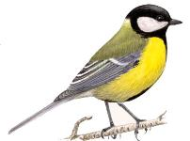
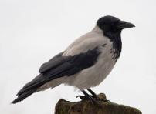
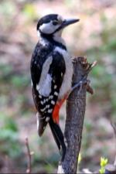
Какие птицы улетают осенью на юг?
1

Slide 9
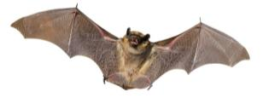
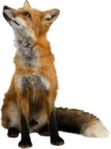
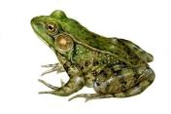
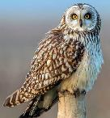
Какие животные не спят ночью?
2

Slide 10
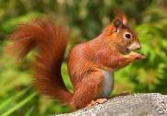
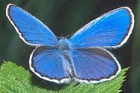
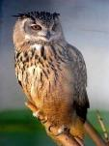
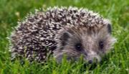
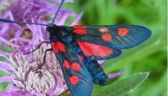
Надя собрала на лугу букет красивых цветов. Кто пострадал из-за этого?
3

Slide 11
Какое животное стало эмблемой
Всемирного фонда охраны природы ?
4
лягушка
саламандра
тигр
панда

Slide 12
Что это?
1
Снаружи - куча хвоинок и мелких веточек,
а внутри – настоящий многоэтажный дом с улицами и перекрёстками.

Slide 13
Кто это?
2
Снаружи яркой окраской этот жучок словно предупреждает: «Не тронь меня,
я не съедобный».
И не трогают его звери и птицы.

Slide 14
Что это?
3
Красивый, яркий. А есть его нельзя! Но и не уничтожай: он лесу нужен. Для некоторых животных он – лекарство, а для многих насекомых, вредящих лесу и человеку, - смертельный яд.

Slide 15
Кто это?
4
Кто трижды родится, прежде чем стать взрослым

Slide 16
1
Тонкий стебель у дорожки. На конце его серёжки. На земле лежат листки - Маленькие лопушки. Нам он - как хороший друг, Лечит ранки ног и рук.
подорожник

Slide 17
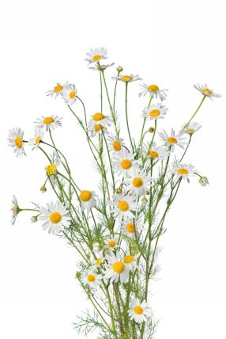
2
Коль дитя вдруг простудилось, Горло сильно воспалилось, Мама даст ребёнку в чашке Чай из цветиков…
ромашки

Slide 18
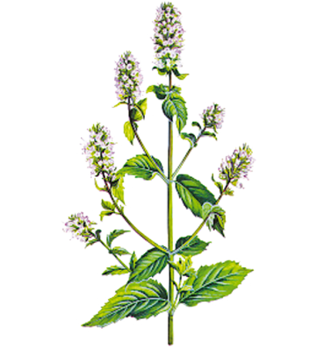
3
Коль в ночи опять не спится, Не сомкнуть никак ресницы, Простынь в ёрзаньи измята – Выпей чай из листьев ...
мяты

Slide 19
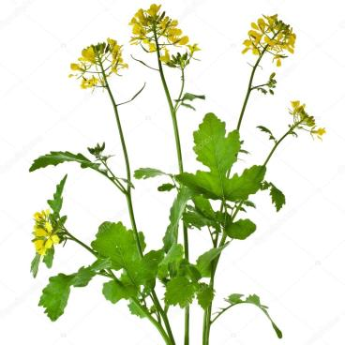
Жёлтый цветик в поле рос, На него зимою спрос: Семена целебно-жгучи, Греют, будто летний лучик. Так с простудою сразиться Помогает нам…
4
горчица

Slide 20
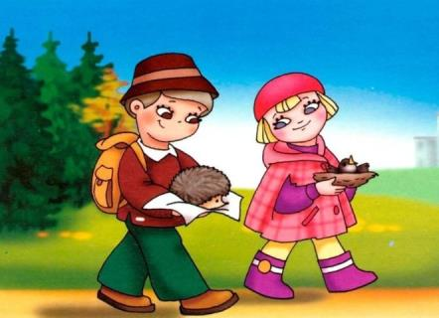
На какое время можно брать детёнышей животных домой?
1
1. На один день
2. На один час
3. Пока не привыкнут
4. Нельзя брать

Slide 21
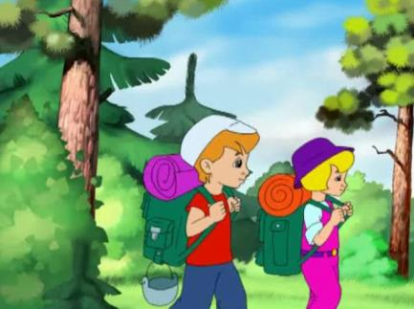
Чего ты не должен делать в лесу?
2
1. Собирать грибы
2. Гулять
3. Оставлять мусор
4. Наблюдать за птицами

Slide 22
Как ты можешь помочь в охране природы?
3
1. Лечить дома раненых животных
2. Не мусорить
3. Высаживать деревья
4. Ловить браконьеров

Slide 23
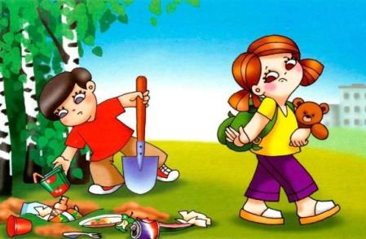
Какой мусор нельзя закапывать в лесу?
4
1. Стеклянные бутылки
2. Металлические банки
3. Полиэтиленовые пакеты
4. Пищевые отходы

Slide 24
Источники:
И.Ф. Яценко Контрольно-измерительные материалы. Окружающий мир, 1 класс, «Вако», 2011
Экология https://www.primeschool.ru/wp-content/uploads/2016/03/ekologiya-sos3.png
Красная книга http://school56.ucoz.net/newsss/500b3bf9c2631ebb03494e18692993f116.png
Глобус http://img-fotki.yandex.ru/get/9059/37366204.57e/0_124eb7_c6e50cf0_L.png
Зелёный дом http://ecoportal.su/images/news/56362.jpg
Небо фон http://inspirepos.com/home/images/bannerbg.jpg
Экологи http://topkin.ru/wp-content/uploads/2016/12/01e%60-800x511.jpg
Пчела http://www.firmasec.com/resim/7/ornek-aricilik-ornek-aricilik-logo-ad782898231-bffmrd.pn
Луг http://ldveselka.at.ua/sait/94514627.png
Бабочка https://avatanplus.com/files/resources/mid/57be77e47c194156c004549c.png
Бабочка http://poliklinika2.lviv.ua/img/butt.jpg
Бабочка http://pngimg.com/uploads/butterfly/butterfly_PNG1001.png
Лягушка http://nashzeleniymir.ru/wp-content/uploads/2016/01/%D0%A4%D0%BE%D1%82%D0%BE-%D0%BB%D1%8F%D0%B3%D1%83%D1%88%D0%BA%D0%B0.jpg
Тигр http://nagadali.ru/wp-content/uploads/2015/12/tigr-lyubit-rukovodit.jpg
Саламандра http://russkieslogi.ru/wp-content/uploads/2016/09/salamandra.jpg
Мухомор http://www.udec.ru/big-images/2706-32.jpg

Slide 25
Дятел http://nature.sfu-kras.ru/files/nature/%D0%B4%D1%8F%D1%82%D0%B5%D0%BB.jpg
Лягушка http://kirov-portal.ru/upload/iblock/99b/99b6055887235818ab6c4538dae34184.jpg
Сова http://worldbirds.ru/images/stories/sova.jpg
Панда http://ekd.me/wp-content/uploads/2016/09/giant-panda-shutterstock_86500690.jpg
Ворона http://nashzeleniymir.ru/wp-content/uploads/2016/07/%D0%92%D0%BE%D1%80%D0%BE%D0%BD%D0%B0-%D1%84%D0%BE%D1%82%D0%BE-1024x750.jpg
Эмблема Всемирного фонда охраны дикой природы https://i0.wp.com/bezformata.ru/content/Images/000/013/501/image13501590.gif
Летучая мышь http://womanadvice.ru/sites/default/files/27/2016-08-28_2320/letuchaya_mysh_primety.jpg
Лиса https://s-media-cache-ak0.pinimg.com/564x/aa/32/3e/aa323e90cfbf7b3adc728f1ff59e9a11.jpg
Муравейник http://nasekomyh.ru/wp-content/uploads/2016/01/TSolikalicheskii-muraveynik.jpg
Божья коровка http://blog.vetatlas.ru/wp-content/uploads/korovka.jpg
Синица http://allforchildren.ru/birds/img/bird25.jpg
Грач http://irkipedia.ru/sites/default/files/196grach.jpg
Белка http://copypast.ru/uploads/posts/thumbs/1264355811_belka5.jpg
Ёж http://nashzeleniymir.ru/wp-content/uploads/2016/07/%D0%95%D0%B6-%D1%84%D0%BE%D1%82%D0%BE.jpg

Slide 26
Бабочка крапивница http://wildfrontier.ru/wp-content/uploads/2016/03/Babochka-krapivnitsa2.jpg
Гусеница бабочки крапивницы http://ecologyproblems.ru/images/cat4/32.jpg
Куколка бабочки крапивницы http://wildfrontier.ru/wp-content/uploads/2016/03/Babochka-krapivnitsa9.jpg
Яйцо бабочки крапивницы http://www.danaida.ru/obsh/22.jpg
Правила поведения ребёнка в лесу http://wjday.ru/pravila-povedeniya-rebenka-v-lesu.html
Сова http://crosti.ru/patterns/00/07/10/bb3a552beb/picture.jpg
Голубянка http://www.danaida.ru/sem5/75.jpg
Бабочка пестрянка http://nyurochka.ru/wp-content/uploads/2012/05/babochka-pestryanka.png
Поползень https://zoomet.ru/images/stories/mal/foto215.jpg
Загадки о лекарственных растениях https://www.stihi.ru/2012/01/04/1065
Горчица http://st.depositphotos.com/1801791/4850/i/950/depositphotos_48502721-stock-photo-mustard-blooming-plant.jpg
Подорожник https://1.bp.blogspot.com/-OzW3AdbU6-k/V3oMHP4AagI/AAAAAAAAGyo/LRXm5zuVcCIWcCNceY7tGOT3uvgQGV2uACLcB/s1600/55cca3d11f12f.png
Ромашка http://zorsokol.ru/wp-content/uploads/2016/09/aptechnaya-romashka-1.jpg
Мята http://cs5.pikabu.ru/images/big_size_comm/2015-11_5/1448085450166954310.png
Зелёная аптека https://lh4.ggpht.com/3_cDSWL-wr6WvAQD0RkgA3AB7ymCP1CU4c_riwvf_T184YC6fo3EQtaOWDEIm-sfFTU=w300

